Slide 1

翻譯・創譯・撰寫・編輯︰ 千變萬化的語言服務行業
蕭世昌
香港恒生大學翻譯及外語學院

Slide 2
大綱
語言服務行業
主要工作
重要趨勢
投身市場

Slide 3
講者簡介
蕭世昌
電郵：scsiu@hsu.edu.hk
香港恒生大學翻譯及外語學院副教授
商務翻譯（榮譽）學士課程主任
翻譯文學碩士（電腦輔助翻譯）課程主任

Slide 4
教研領域
語言科技
翻譯史
人工智能與 創意產業

Slide 5





從翻譯到語言服務
翻譯
語言服務

Slide 6
語言服務行業的主要工作
文字翻譯
傳譯/口譯
多媒體翻譯
本地化
編譯
創譯
撰寫
編輯、謄錄、認證
技術開發

Slide 7

文字翻譯
文學翻譯
財經翻譯
法律翻譯
公關翻譯
公共事務翻譯
網誌翻譯

Slide 8

口譯/傳譯
接續傳譯
即時傳譯
會議傳譯
醫療傳譯
法庭傳譯

Slide 9

多媒體翻譯
電影翻譯
電視劇翻譯
網絡影片翻譯
字幕翻譯
對白翻譯/配音稿

Slide 10



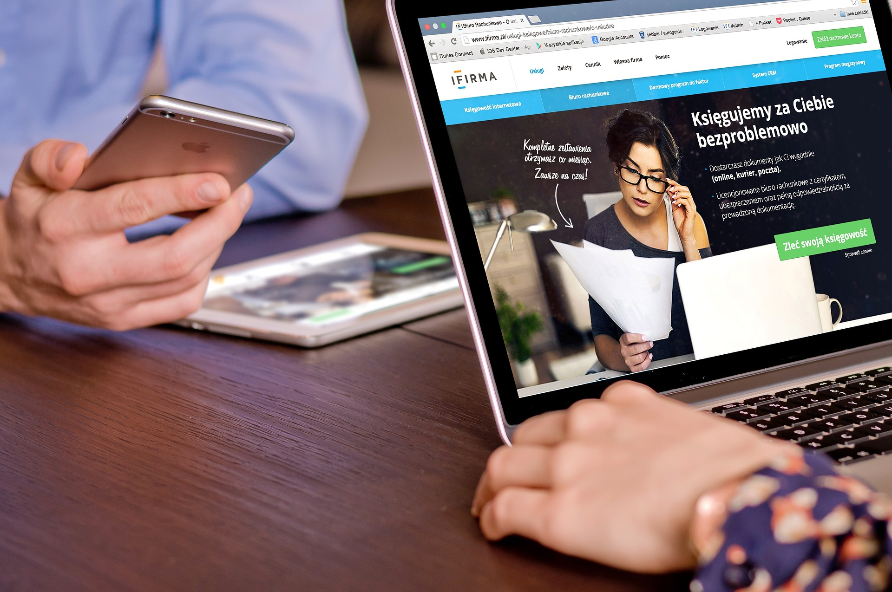
本地化
軟件
網頁
App
遊戲

Slide 11

編譯/改編

Slide 12

創譯
例子：廣告文案
https://technews.tw/2020/10/15/english-chinese-translation-of-apple-iphone-12-series/

Slide 13
撰寫
跨語言創作
演講稿
社交媒體貼文

Slide 14
其他語言服務
編輯
謄錄
認證

Slide 15
技術開發
翻譯輔助工具
項目管理
術語管理

Slide 16

疫情後的語言服務行業的新趨勢
醫藥翻譯
遠端口譯
虛擬活動翻譯（例子：虛擬大會、虛擬展覽）
線上商貿翻譯
數碼娛樂翻譯

Slide 17
工作機會
法定語文主任、即時傳譯主任（https://www.csb.gov.hk/tc_chi/grade/ol/1473.html）
司法機構法庭傳譯主任
語言服務公司
自由譯者/自由工作者（Freelancer）
大專院校教研人員

Slide 18

就業前景
商業
公共關係
公營機構
旅遊款待
教育
法律

Slide 19
裝備自己
跨語言溝通
文化觸覺
行業知識
創意
科技

Slide 20
總結：語言服務
不同媒體
不同文化
不同技能
不同領域

Slide 21
有用網站
GALA (https://www.gala-global.org/)
Nimdzi (https://www.nimdzi.com/)

Slide 22
有用網站
翻譯柑仔店 (https://medium.com/%E7%BF%BB%E8%AD%AF%E6%9F%91%E4%BB%94%E5%BA%97)

